Slide 1
Модуль 3. ОСНОВЫ СПОРТИВНОЙ МЕТРОЛОГИИ.

Slide 2
1.ОСНОВЫ ТЕОРИИ ИЗМЕРЕНИЙ.
Измерением какой-либо физической величины называется опе­рация, в результате которой определяется, во сколько раз эта величина больше (или меньше) другой величины, принятой за эталон. Широкое распространение получило следующее определение: «Измерение, это познавательный процесс, заключающийся в сравнении путем физического эксперимента данной величины с известной величиной, принятой за единицу сравнения. В стандарте определение звучит так: «Измерение – нахождение значения физической величины опытным путем с помощью специальных технических средств».
Физическая величина, это свойство общее в качественном отношении для многих физических объектов и индивидуально в количественном отношении для каждого из них.
Физическую величину можно определить по следующей формуле:
Q = q (ед.измерения),
где Q - измеряемая физическая величина; q – числовое значение физической величины.
Между измеряемыми величинами существуют связи и зависимости, выражаемые математическими отношениями и формулами. Эти формулы и соотношения могут отражать законы природы. В подобных зависимостях одни величины выступают как основные, а другие являются производными от них. Основные величины независимы друг от друга, но они могут служить основой для установления связей с другими физическими величинами, которые называются производными от них.

Slide 3
Основными принято называть единицы, величины которых определяют по специальным образцам, эталонам. Выбрав несколько основных единиц, вводят связанные с ними производные единицы измерения, Производные единицы измерения могут быть получены из основных путем несложных арифметических преобразований или формул. Так, единица измерения длины (метр – м) и единица измерения времени (секунда – с) – основные единицы, а единица измерения скорости, например, (метр за секунду - м/с) – производная единицы измерения.
По способу получения числового значения измеряемой величины все измерения делятся на четыре основных вида: прямые косвенные, совокупные и совместные.

Slide 4
Основными принято называть единицы, величины которых определяют по специальным образцам, эталонам. Выбрав несколько основных единиц, вводят связанные с ними производные единицы измерения, Производные единицы измерения могут быть получены из основных путем несложных арифметических преобразований или формул. Так, единица измерения длины (метр – м) и единица измерения времени (секунда – с) – основные единицы, а единица измерения скорости, например, (метр за секунду - м/с) – производная единицы измерения.
По способу получения числового значения измеряемой величины все измерения делятся на четыре основных вида: прямые косвенные, совокупные и совместные.

Slide 5
Прямые измерения - это измерения, при которых искомое значение величины находят непосредственным сравнением физической величины с ее мерой. При прямом методе измерения физическая величина определяется опытным путем. К прямым измерениям можно отнести измерение длины дистанции с помощью рулетки, измерение температуры тела, с помощью термометра и т. д.
Косвенные измерения отличаются от прямых тем, что искомое значение величины устанавливают по результатам прямых измерений таких величин, которые связаны с искомой определенной зависимостью. При косвенном методе измерения физическая величина вычисляется на основании известной зависимости физических величин друг от друга, полученных опытным путем (например, определения зависимости «дистанция - скорость», «дистанция – время» и т.д.).
Совокупным измерением является такое измерение, когда значения измеряемых величин находят при повторных измерениях одной или нескольких величин в различных их сочетаниях. Затем с помощью специальной системы уравнений определяют конечный результат этих измерений.
Совместные измерения – это одновременные, прямые или косвенные измерения двух или нескольких физических величин с целью определения между ними функциональной зависимости. Например, определение частоты сердечных сокращения от интенсивности, выполняемой нагрузки.
Измерения бывают однократные и многократные, абсолютные и относительные.

Slide 6
2. ПАРАМЕТРЫ, ИЗМЕРЯЕМЫЕ В ФИЗИЧЕСКОЙ КУЛЬТУРЕ И СПОРТЕ.
Спортивная нагрузка – это средство воздействия на организм спортсмена с целью повышения его физической и технико-тактической подготовленности. Все то, что воздействует на организм спортсмена, подлежит оценки и измерению и является объектом измерения.
Нагрузка делится на внешнюю и внутреннюю нагрузки. Внешние нагрузки различаются по объему и интенсивности.
Объем нагрузки – это общее количество воздействий на организм человека. Объем нагрузки измеряется в километрах пройденного пути, времени спортивных упражнений, числе повторений упражнений или отдельных элементов, количество тренировочных занятий, выполненных спортсменом за микроцикл и т.д.
Если рассматривать выполнение двигательного задания, то под его объемом понимается одна их следующих трех механических величин:
а) пройденное расстояние (например, в беге; единица измерения – метр);
б) выполненная работа (например, при вращении педалей на велоэргометре; единицы измерения – джоули);
в) импульс силы (при статическом усилии; единицы измерения – ньютон-сек.).

Slide 7
Интенсивность нагрузки выражается объемом нагрузки на организм спортсмена в единицу времени. Интенсивность нагрузки может быть определена темпом, скоростью, ускорением, мощностью.
Под интенсивностью выполнения двигательного задания подразумевается:
а) скорость спортсмена (например, например, в беге; единица измерения – м/с);
б) мощность (например, при педалировании на велоэргометры; единицы измерения – ватты);
в) сила (например, при статическом удержании груза; единицы измерения – ньютоны).

Slide 8
Внутренняя нагрузка выражается показателями функционирования всех систем организма, так именно их изменения отражают особенности воздействия внешней нагрузки на организм. Такими показателями могут, является, например, уровень частоты сердечных сокращений, частоты дыхания, артериального давления, максимального потребления кислорода, степень.
Уровень физической подготовленности человека связан с развитием основных двигательных качеств, быстротой силой, ловкостью, гибкостью и выносливостью. Интегральные показатели физических качеств оцениваются посредством тестирования.
Подвижность спортсмена, в большинстве видов спорта связана с непрерывным перемещением. В связи с этим в условиях спортивной деятельности измерения сопровождаются дополнительными ошибками.

Slide 9
Группировка показателей спортивной подготовленности по различным классификационным признакам Таблица №1
Классификационный признак | Группы показателей спортивной подготовленности.
1. По характеризуемым свойствам и действующим факторам | Функциональные показатели. Показатели надежности (безошибности и помехоустойчивости) Эстетические показатели. Педагогические показатели. Медицинские показатели. Антропометрические показатели. Физиологические показатели. Биомеханические показатели. Психологические показатели. Социальные показатели.
2. По способу выраженности | Показатели, выраженные в физических единицах, в безразмерных величинах (очки, баллы, ранги, проценты).
3. По количеству характеризуемых свойств | Единичные показатели. Комплексные показатели (групповые, обобщенные, определяющие)
4. По применению для оценки | Модельные значения показателей. Относительные значения показателей.
5. По стадии определения значений показателей | Прогнозируемые и планируемые показатели Тренировочные показатели (оперативные, текущие, этапные). Соревновательные показатели.
6. По единообразию и точности характеризуемых свойств и действующих факторов | Показатели стандартизации и унификации. Метрологические показатели.

Slide 10
3. ТЕСТИРОВАНИЕ В ФИЗИЧЕСКОЙ КУЛЬТУРЕ И СПОРТЕ
Градация уровневой надежности тестов. Таблица №2
Значения коэффициентов | Надежность
0.99-0,95 | Отличная
0,94-0,90 | Хорошая
0,89-0,80 | Средняя
0,79-0,70 | Приемлемая
0,69-0,60 | Нижняя
Тесты, надежность которых меньше указанных в таблице №1 значений, использовать не рекомендуется. Говоря о надежности теста, различают их стабильность (воспроизводимость), согласованность, эквивалентность.

Slide 11
Под стабильностью понимают воспроизводимость результатов при его повторении через определенное время в одинаковых условиях. Повторное тестирование обычно называют ретестом. Стабильность теста зависит от следующих компонентов:
- вида теста;
- контингента испытуемых;
- временного интервала между тестами.
Согласованность теста характеризуется независимостью результатов тестирования от личных качеств лица, проводящего или оценивающего тест.
Эквивалентность тестов. Одно и то же двигательное качество (способность, сторону подготовленности) можно измерить с помощью нескольких тестов.
Информативность теста – это степень точности, с которой он измеряет свойство (качество, способность, характеристику и т.д.), для оценки которого используется.

Slide 12
Информативность подразделяют (классифицируют) на несколько видов: содержательная или логическая, простая и сложная, абсолютная, дифференциальная, синхронная, диахронная, теоретическая, или конструктная, дискриминантная, факторная, эмпирическая, ретроспектная, прогностическая. Диагностическая, чистая, инкрементальная, пароморфная, внешняя, внутренняя и очевидная.
Так, в частности, если тест используется для состояния спортсмена в момент обследования, то говорят о диагностической информативности. Если же на основе результатов тестирования хотят сделать вывод о возможных, будущих показателях спортсмена, тест должен обладать прогностической информативностью.
Степень информативности может характеризоваться количественно – на основе опытных данных (так называемая эмпирическая информативность) и качественно – на основе содержательного анализа ситуации (содержательная, или логическая информативность). В этом случае тест называют содержательно, или логически, информативным на основе мнений специалистов.
Факторная информативность – одна из очень частых моделей теоретической информативности. Информативность тестов по отношению к скрытому критерию, который искусственно составляется из их результатов, определяется на основе показателей батареи тестов при помощи факторного анализа.

Slide 13
Простую и сложную информативность различают по числу тестов, для которых выбран критерий. С вопросами взаимного отношения простой и сложной информативности тесно связаны следующие три вида информативности. Чистая информативность выражает степень повышения сложной информативности батареи тестов, когда данный тест включается в батарею тестов более высокого порядка. Параморфная информативность выражает внутреннюю информативность теста в рамках прогноза одаренности к определенной деятельности. Она определяется специалистами-экспертами с учетом профессиональной оценки одаренности.
Очевидная информативность в значительной степени связана с содержательной информативностью и показывает, насколько очевидно содержание тестов для тестируемых лиц. Она связана с мотивацией испытуемых. Информативность внутренняя или внешняя возникает в зависимости от того, определяется ли информативность тестов на основе сравнения с результатами других тестов или на основе критерия, который является внешним по отношению к данной батареи тестов является внешним.

Slide 14
Абсолютная информативность касается определения одного критерия в абсолютном понимании, без привлечения каких-либо других критериев.
Дифференциальная информативность характеризует взаимные различия между двумя и более критериями. Например, при выборе спортивных талантов может, встретится, ситуация, когда тестируемый проявляет способности к двум разным спортивным дисциплинам, При этом нужно решить вопрос к какой из этих двух дисциплин он наиболее способен.
Для выявления ведущих факторов, от которых зависит результат в соревновательном упражнении, и используются информативные тесты. Для ответа на эти вопросы необходимо знать методы определения информативности – логический (содержательный) и эмпирический.

Slide 15
Логический метод определения информативности тестов. Суть этого метода определения информативности заключается в логическом (качественном) сопоставлении биомеханических, физиологических, психологических и других характеристик критериев тестов.
Эмпирический метод определения информативности при наличии измеряемого критерия. Ранее говорилось о важности использования единичного логического анализа для предварительной оценки информативности тестов. Эта процедура позволяет отсеять заведомо неинформационные тесты, структура которых мало соответствует структуре основной деятельности спортсменов или физкультурников. Остальные тесты, содержательная информативность которых признана высокой, должны пройти дополнительную эмпирическую проверку. Для этого результат теста сопоставляют с критерием.
По результатам анализа проведенного тестирования можно установить уровень успешности усвоения материала по данной проблеме студентами.

Slide 16
4. ПРИМЕНЕНИЕ ШКАЛ ОЦЕНОК И МЕТОДОВ КОЛИЧЕСТВЕННОЙ ОЦЕНКИ КАЧЕСТВЕННЫХ ПОКАЗАТЕЛЕЙ.
Шкалой измерения называется последовательность величин, позволяющая установить соответствие между характеристиками изучаемых объектов и числами. Шкала может быть задана в виде математического выражения, таблицы или графика. В практике физической культуры и спорта встречаются четыре типа таких шкал: пропорциональная шкала, прогрессирующая, регрессирующая и S- образная.
При использовании пропорциональной шкалы равные приросты результаты в тесте поощряются равными приростами в баллах.

Slide 17
Пропорциональные шкалы приняты в современном пятиборье, гонках на лыжах и т.д.
Прогрессирующая шкала характеризуется тем, что при её использовании равные приросты результатов оцениваются по-разному. Чем выше абсолютные приросты, тем больше прибавка в оценке. Прогрессирующие шкалы применяются в плавании, в отдельных видах легкой атлетики и т. д.
Регрессирующая шкала характеризуется тем, что за равные приросты результатов в тестах, так же оценивается по-разному. Однако в этом случае, чем выше приросты абсолютных величин, тем меньше прибавка в оценки. Шкалы этого типа применяются в некоторых видах легкоатлетических прыжков и метаний.
S – образная или сигмовидная шкала. В этой шкале выше всего оценивается приросты в средней зоне, а улучшение очень низких или очень высоких результатов поощряется слабо. Такие шкалы применяются при оценке физической подготовленности.
Стандартная шкала.
Для оценок результатов тестирования практике физической культуры и спорта используется несколько шкал:
стандартная, перцентильная, параметрическая шкалы и шкала ГЦОЛИФКа.

Slide 18
В основе стандартной шкалы лежит пропорциональная шкала, а свое название она получила потому, что масштабом в ней слу­жит стандартное (среднеквадратическое) отклонение. Наиболее распространена Т-шкала.
При ее использовании средний результат приравнивается к
50 очкам, а вся формула выглядит следующим образом:
Т = 50 + 10 * (X_{i} – X) / σ = 50 + 10 * Z,
где Т — оценка результата в тесте; Х_{i} — показанный результат; ‾X — средний результат; σ — среднее квадратическое отклонение.

Slide 19
Перцентильная шкала
В основе этой шкалы лежит следующая операция: каждый спортсмен из группы получает за свой результат (в соревнованиях или в тесте) столько очков, сколько процентов спортсменов он опередил. Таким образом, оценка победителя - 100 очков, оценка последнего - 0 очков.
Перцентильная шкала наиболее пригодна для оценки результатов больших групп спортсменов. В таких группах статистическое распределение результатов нормальное (или почти нормальное). Это значит, что очень высокие и низкие результаты показывают единицы из группы, а средние — большинство.

Slide 20
5.МЕТОДЫ КОЛИЧЕСТВЕННОЙ ОЦЕНКИ КАЧЕСТВА ПОКАЗАТЕЛЕЙ. ОСНОВЫ КВАЛИМЕТРИИ.
Квалиметрия – это раздел спортивной метрологии, изучающий вопросы измерения и количественной оценки качественных показателей.
Качественными называются показатели, не имеющие определен­ных единиц измерения. Качество – это обобщенное понятие, которое может, относится к продукции, услугам, процессам, труду и к любым другим видам деятельности, включая физическую культуру и спорт.
Измерение качества - это уста­новление соответствия между характеристиками таких показате­лей и требованиями к ним. При этом требования («эталон качест­ва») не всегда могут быть выражены в однозначной и унифициро­ванной для всех форме. Специалист, который оценивает вырази­тельность движений спортсмена, мысленно сопоставляет то, что он видит, с тем, что он представляет как выразительность.

Slide 21
В основе квалиметрии лежит несколько исходных положений:
* любое качество можно измерить;
* количественные методы применяются в спорте для оценки красоты и выразительности движений, а в настоящее время используются для оценки всех без исключения сторон спортивного мастерства, эффективности тренировочной и соревновательной деятельности, качества спортивного оборудования и т.д.;
* качество зависит от ряда свойств, образующих основу качества;
каждое свойство определяется двумя числами: относительным показателем К и весомостью М*
* сумма весомостей свойств на каждом уровне равна единице или 100%.
Идея квалиметрических методов состоит в том, что исходные данные выражаются через определенные числа, с которыми впоследствии и производятся расчеты.
В практике физической культуры и спорта часто возникает ситуации, связанные с работой подобных данных. Следует отметить, что основное понятие теории физической культуры и спорта, тренированность, является атрибутивным. Многие педагогические понятия, например «эффективность выполнения двигательных действий», «технико-тактическое мастерство спортсмена», и т.д. являются атрибутивными понятиями.

Slide 22
Существуют два принципиальных подхода к оценке атрибутивных явлений: квалиметрические методы и тестирование.
Квалиметрические методы, это такие методы, когда по определенным правилам показатели наделяются некоторым численным выражением, с которым впоследствии происходят преобразования. Существуют различные квалиметрические методы.
Тестирование – оценивается качеством выполнения определенных заданий.
Экспертной называется оценка, которая получается путем вычислений мнений специалистов. Расчетная часть метода экспертных заключается в том, чтобы установить согласованность мнений экспертов.

Slide 23
Исследовательская практика в сфере физической культуре и спорте сложилась таким образом, что при помощи парного линейного коэффициента корреляции Бравэ-Пирсона можно определить эффективность работы тренера, спортсмена, эксперта.
Связь между мнениями экспертов можно установить при помощи рангового коэффициента корреляции Спирмэна.
Современная экспертиза – это система организационных, математических и статистических процедур, направленных на получение от специалистов информации с последующим анализом ее для получения объективных критериев оптимальных решений поставленных задач.
Абсолютная эффективность деятельности эксперта определяется отношением числа случаев, когда эксперт четко определил дальнейший ход событий, к общему числу экспертиз, проведенных данным специалистом:
D = N:Q,
где D – абсолютная эффективность, N- верно предсказанное число случаев, Q – общее число экспертов.
Относительная эффективность деятельности эксперта – это отношение абсолютной эффективности его деятельности к средней абсолютной эффективности деятельности группы экспертов.

Slide 24
Объективная оценка пригодности эксперта определяется по формуле
∆М = (М – М_{ист.}),
где М_{ист} – истинная оценка, М – оценка эксперта.
Подготовка и проведение экспертизы
Подготовка экспертизы сводится в основном к составлению плана ее проведения. Наиболее важными его разделами являются подбор экспертов, организация их работы, формулировка вопро­сов, обработка результатов.
Существует несколько способов проведения экспертизы. Наи­более простой из них ранжирование (выстраивание по порядку), которое состоит в определении относительной значимости объектов экспертизы на основе их упорядочения. Обычно наиболее предпочтительному объекту приписывается наивысший (первый) ранг, наименее предпочтительному — последний ранг.

Slide 25
Большее распространение получил метод непосредственной оценки объектов по шкале, когда эксперт помещает каж­дый объект в определенный оценочный интервал.
Фактор совершенствования тренировочного процесса | 1 | 2 | 3 | 4 |  | Сумма баллов
Увеличение общего объема нагрузок | 1 | 3 | 2 | 5 | 3 | 14
Повышение частного объема специализированных упражнений при сохранении на прежнем уровне общего объема | 7 | 7 | 6 | 5 | 8 | 33
Увеличение объема сложных, специализированных упражнений | 9 | 8 | 7 | 8 | 9 | 41
Увеличение объема упражнений избирательной направленности | 6 | 5 | 3 | 7 | 7 | 28
Увеличение упражнений смешанной направленности | 3 | 5 | 7 | 4 | 4 | 23
Таблица №4
Примечание: 1,2,3,4, 5 – номера экспертов, ниже - их оценки в баллах.

Slide 26
Ранговое построение – это вид экспертизы, когда объекты исследования располагаются в порядке предпочтения, Для того чтобы выяснить искомое предпочтение, необходимо каждому эксперту назначить каждому объекту такое количество условных единиц, которое заслуживает данный объект, затем все единицы суммируются по объектам, а найденные суммы позволяют установить ранговое, т.е. порядковое, построение.
Метод «мозговой атаки» (brainstorming) применяют для генерации новых идей. Новые идеи нужны не только тогда, когда наука накопила перспективные наблюдения и появилась возможность открытия новых направлений, способов мышления, решения сложных проблем, но и тогда, когда устаревшую методику следует усовершенствовать, укомплектовать команду перспективных спортсменов, отобрать комплекс тестов для оценки физического состояния детей разного возраста и т.д. В этих случаях необходимо изучать методики и принимать нестандартные решения.

Slide 27
Идея «мозговой атаки» заключается в проведении групповой экспертизы по конкретной проблеме. Эксперты должны быть профессионалами высшей категории, способные обсуждать нестандартные идеи других специалистов. Процесс работы экспертов по данному методу сводится к следующему:
а) группа экспертов работает совместно в установленное заранее время;
б) работой руководит координатор, специалист, который работает с кадрами, приглашает экспертов, объясняет задачу экспертизы, собирает их мнения, ведет протокол заседания экспертов, обрабатывает полученную от них информацию;
в) эксперты высказывают свое мнение в строго ограниченный отрезок времени;
г) эксперт имеет право повторить чужое мнение, если оно совпадает с его собственным мнением, высказывать прямо противоположное мнение, пропустить ответ и т.д.
д) все высказанные экспертами суждения отражаются в протоколе в порядке их соглашения;
е) при необходимости разрешено назначить дополнительное время или по согласованию со всеми экспертами изменять первоначально установленное время ответов;
ж) проводится общее обсуждение полученных сведений, где предпринимается попытка сформулировать общее мнение экспертизы. Если эта попытка удачная, то полученное общее мнение является результатом работы экспертов методом «мозговой атаки» и отражается в протоколе. В том случае, если попытка неудачная, то результат экспертизы также заносится в протокол совещания экспертов.

Slide 28
VI. МЕТРОЛОГИЧЕСКИЕ ОСНОВЫ КОНТРОЛЯ ФИЗИЧЕСКОГО СОСТОЯНИЯ СПОРТСМЕНОВ.
Физическое состояние спортсмена характеризуется:
1) уровнем телосложения и составом тела;
2) состоянием здоровья;
3) уров­нем развития двигательных качеств.
В последние годы в практике контроля получили широкое распространение показатели, характеризующие:
1) плотность тела спортсменов;
2) соотношение между жировой и мышечной массой.

Slide 29
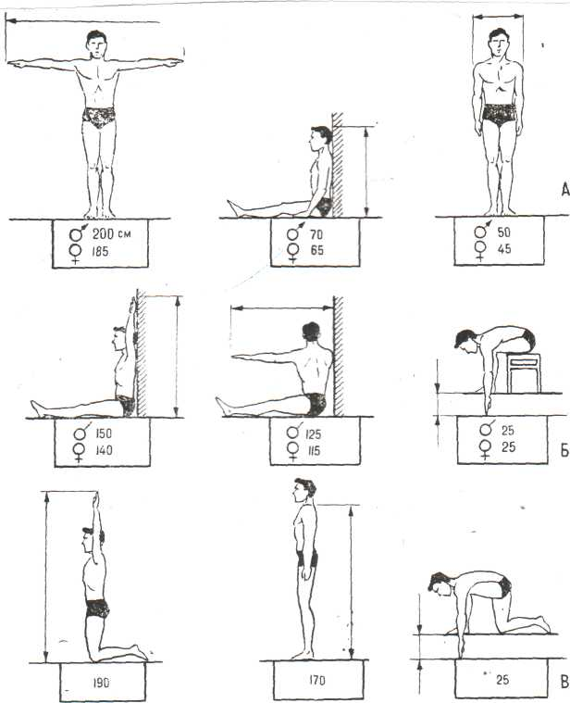
Рис. 1. Информативные антропометрические показатели в гребле на байдарках и каноэ.
Примечание: А — общие критерии; Б — для оценки байдарочников; В— для оценки каноистов.

Slide 30
Классификация свойств и показатели спортивной подготовленности
Таблица №5
группа показателей | основные требования | группа свойств и их качест- венно-ценностные характеристики
функциональные показатели | требования совершенства выполнения основной спортивной функции. | функциональные свойства (универсальность и широта спортивных возможностей)
показатели надежности | требования безотказного функционирования и избыточного резервирование спортивных возможностей | надежность в тренировке и состязаниях(безошибочность и помехоустойчивость)
показатели эстетичности | эстетические требования | эстетические свойства (динамичность исполнения и художественное оформление композиции).

Slide 31
Контроль физической подготовленности включает измере­ние уровня развития скоростных и силовых качеств, выносливости и физической работоспособности, ловкости, гибкости, равновесия и т. п. Возможны три основных варианта тестирования:
комплексная оценка физической подготовленности с использованием широкого круга разнообразных тестов (например, изме­рение достижений в комплексе ГТО);
оценка уровня и структуры какого-либо одного качества (например, выносливости у бегунов);
оценка уровня одного из проявлений качества (например, скоростной выносливости у бегунов).

Slide 32
Дополнительными требованиями к тестам физической подготовленности являются следующие требования:
1) техника выполнения тестов должна быть сравнительно про¬-
стой и не оказывать существенного влияния на их результат;
2) тесты должны быть освоены настолько хорошо, чтобы при
их выполнении основное внимание было бы направлено на дости-
жение максимального результата, а не на стремление выполнить
задание технически правильно.

Slide 33
Информативность показателей времени реакции высокая, если:
а) время реакции явля­ется существенным элементом соревновательной деятельности;
б) удельный вес времени реакции, в общем, времени движения достаточно велик;
в) способ реагирования в тесте близок к реагированию в сорев­новательных условиях.
Информативность показателей времени реакции.
Таблица №6
Критерий | Меры критерия | Способ измерения время реакции | Коэффициент информативности
Соревновательные Упражнения | Результат в беге на 100 м | Отпускание кнопки на звуковой сигнал | 0,226
Элемент соревновательного упражнения | Время достижения максимальной ско- рости в беге на 100 м | Время отрыва руки от стартовой линии после выстрела | 0,338
Информативный Тест | Результат в беге на 30 м | а) время отрыва руки от стартовой линии. б)время отрыва ноги. от передней старто- вой колодки | 0,556 0,300

Slide 34
Контроль быстроты движений. Измерение времени макси­мально быстрых движений осуществляется двумя способами: ручным (с помощью ручного пружинного или электронного секун­домера) и, автоматическим (с помощью электромеханических спидографов, фотоэлектронных установок, лазеров и т. п.).
Информативность тестов быстроты движений. Таблица №7
Критерий | Тесты время движения | Коэффициент информативности
Бег на 100 м: а) результат | а)константа стартового ускор. К₁; б) время на отрыве 80 – 100 м; в) частота постукивания кистью. | - 0, 114 0,930 - 0,180…0,270
б) максимальная скорость бега | а) частота шагов в беге; б) время опоры; г) время переноса | - 0,930 - 0,750 - 0, 770
Бег на 30 м:
Результат | Константа стартового ускорения К₁ | 0,830

Slide 35
Соотношение групповых и индивидуальных коэффициентов информативности (спринтеров- мужчин).
Таблица №8.
Показатели | Коэффициент групповой информативности | Коэффициент индивидуальной информативности Спортсменов (1, 2, 3)
 |  | 1 | 2 | 3
Время достижения V_{max} | -0,27 | -0,39 | 0,89 | 0,01
Время удержания V_{max} | 0,14 | -0,26 | 0,25 | 0,13
Время снижения V_{max} | 0,10 | -0,33 | 0,43 | 0,57
Скорость на финише | -0,80 | -0,82 | -0,62 | 0,62
Время реакции | 0,42 | 0,75 | -0,43 | -0,85
Максимальная скорость | -0,94 | -0,87 | -0,43 | -0,85
Результат в беге на 100 м | 11,37 | 11,51 | 11,61 | 11,33

Slide 36
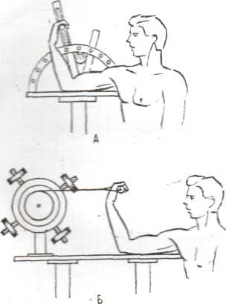
Силоизмерительные установки делятся на два типа:
а) измеряющие деформацию тела, к которому приложена сила (рис.3,А)
б) измеряющие ускорения подвижного тела (рис.3,Б)

Slide 37
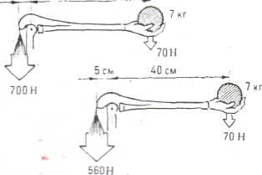
Установки второго типа получи­ли название инерционных динамографов.
Измерение максимальной силы.

Slide 38
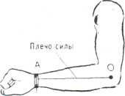
Рис. 4. Изменение силы тяги мышц в локтевом суставе в зависимости от расстояния между осью враще­ния и местом прикрепления мышц.

Slide 39
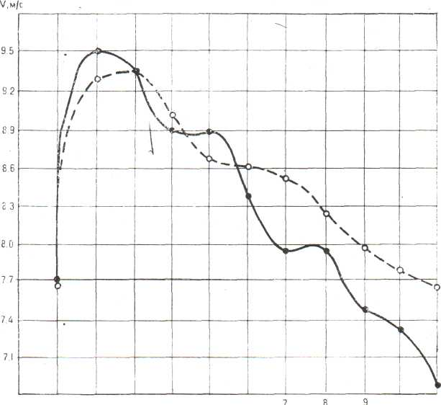
Рис. 5. Методы измерения выносливости.
Методы измерения выносливости. Наиболее распространенными показателями выносливости являются три эргометрических критерия: время, объем и интенсивность выполнения заданий. В процессе контроля один из этих трех критериев задается в виде параметра (например, спортсмен должен бежать в течение 12 мин), второй, непосредственно измеряется (регистрируется расстояние, которое пробежал спортсмен за эти 12 мин; например, 3500 м); третий рассчитывается (V = S/t).
В циклических видах спорта специфическим критерием выносливости является снижение скорости в конце дистанции (рис.6).
1 2 3 4 5 6 7 8 9 10 финиш

Slide 40
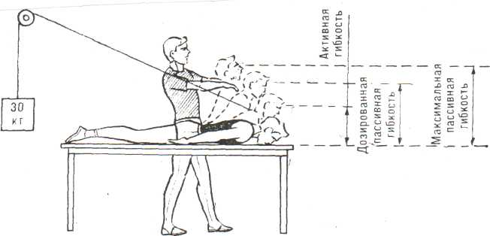
Рис. 6. Определение гибкости.
Гибкость - способность выполнять движения с большой амплитудой. Следовательно, чтобы оценить уровень раз­вития этого двигательного качества, необходимо измерить ампли­туду движений. Сделать это можно следующими способами:
механическим (гониометрическим);
механоэлектрическим (электрогониометрическим);
оптическим;
рентгенографическим.

Slide 41
Рис.7. Методика измерения активной и пассивной гибкости (по
Ш. Джаняну, 1986)
Контроль ловкости
В соответствии с положениями теории спорта высокий уровень развития ловкости предполагает, что спортсмен:
умеет выполнять координационно-сложные движения;
выполняет координационно–сложные движения точно, (точность означает, что биомеханические характеристики этих движений близки к эталонным движениям);
быстрее других перестраивает свою деятельность при изменении внешних условий;
быстрее других осваивает новые движения.

Slide 42
БЛАГОДАРЮ ЗА ВНИМАНИЕ!

